Slide 1
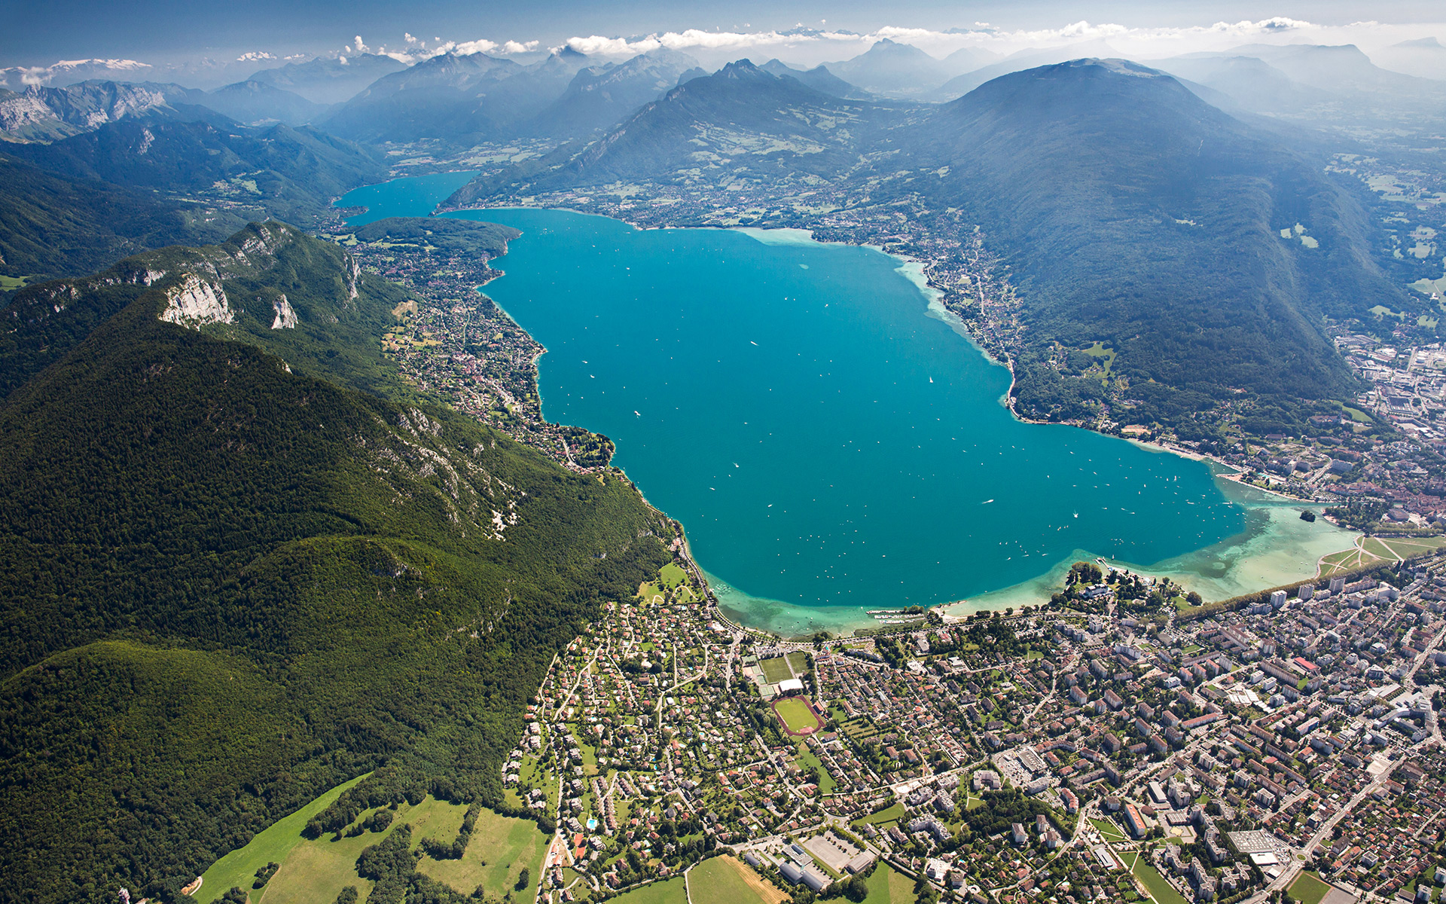
SÉJOUR CYCLOTOURISME 2018: Autour d’ANNECY 29-30 septembre et 1 octobre

Slide 2
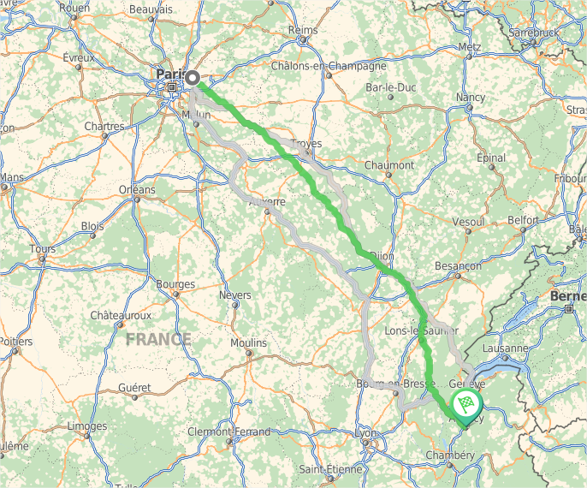
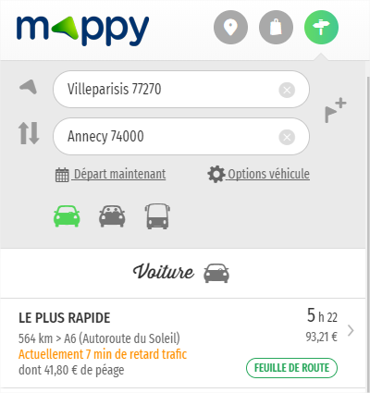
C’est ou ?
ANNECY , la perle des Alpes du Nord à 453 m d'altitude , 125000 habitants , est situé à 580 km de Villeparisis soit 5h30 de route.
100 € pour le trajet soit 50 € / personne

Slide 3
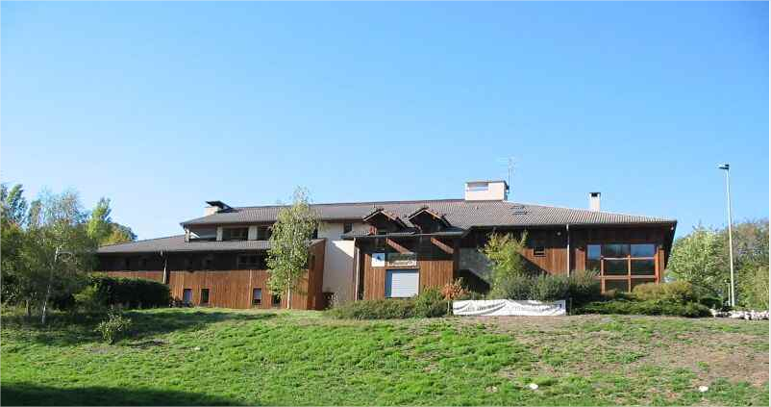
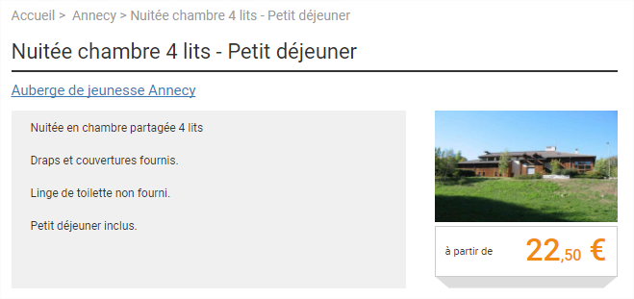
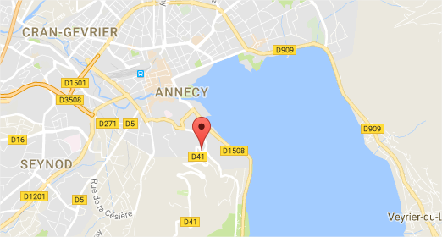
Le logement
Auberge de jeunesse
Distance de la station de train : 2km
Soit 70 € / personne (avec petit déjeuner + Diner)

Slide 4
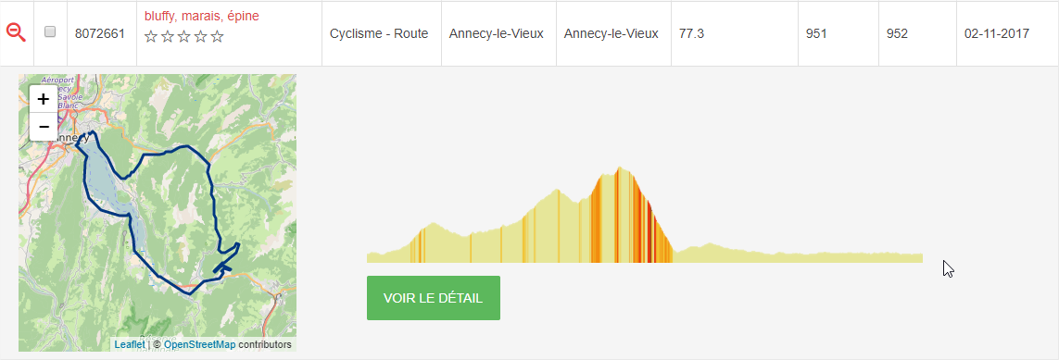
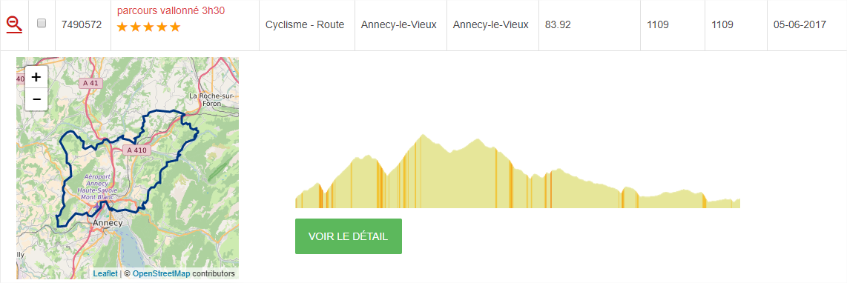
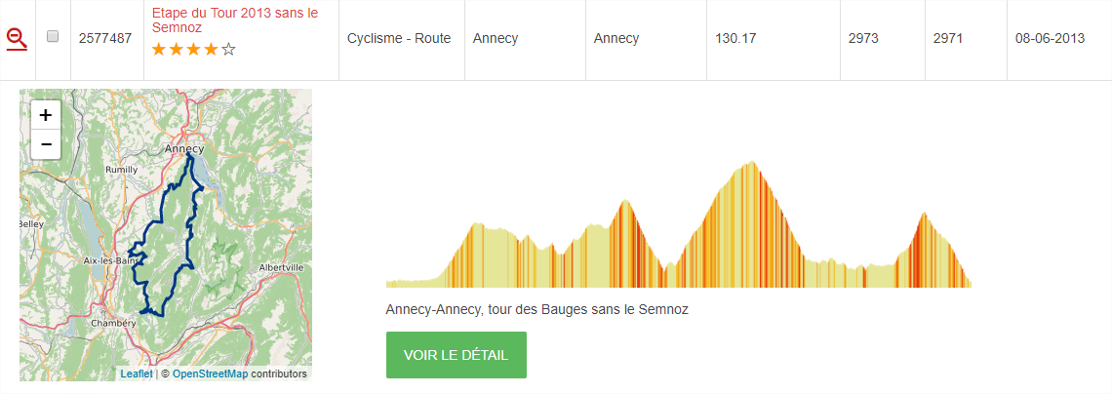
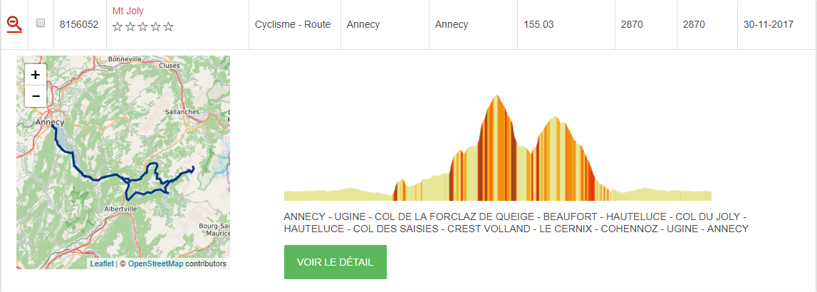
Au programme au choix
Au choix, pas de programme défini si ce n’est que l’on dine ensemble le soir ☺, que l’on roule en groupe la journée, et que la nuit … chut …
Il y a aussi du VTT !!!

Slide 5
Le planning
Vendredi | Samedi | Dimanche
Route | L’étape du tour ! Variantes possibles ☺ | 50 – 100 km
50 – 100 km |  | route

Slide 6
Récapitulatif financier
Estimation
Par personne:
Trajet: 50 €
Hébergement (avec Petit-déjeuner + diner): 70 €
Ce qui donne 130 €
Modalités:
Réservation de l’auberge début Mars
Chaque participants avancera 30 €, non remboursable en cas d’annulation si les comptes ne le permettent pas.

